Slide 1
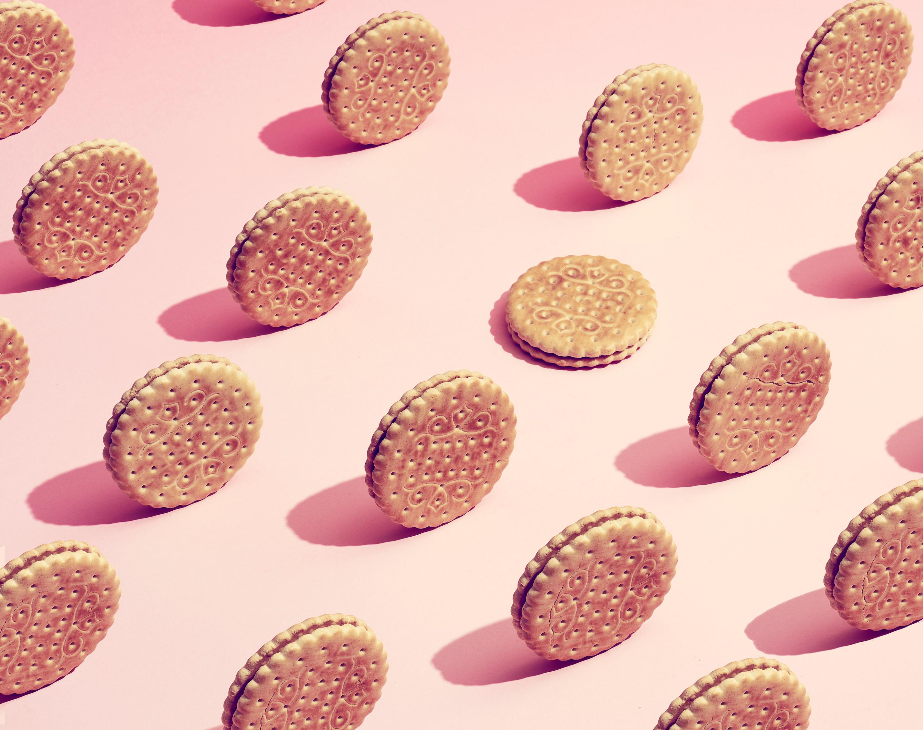
Apetyt na lekturę
Ciasteczka
Maja Topczewska
4 A

Slide 2
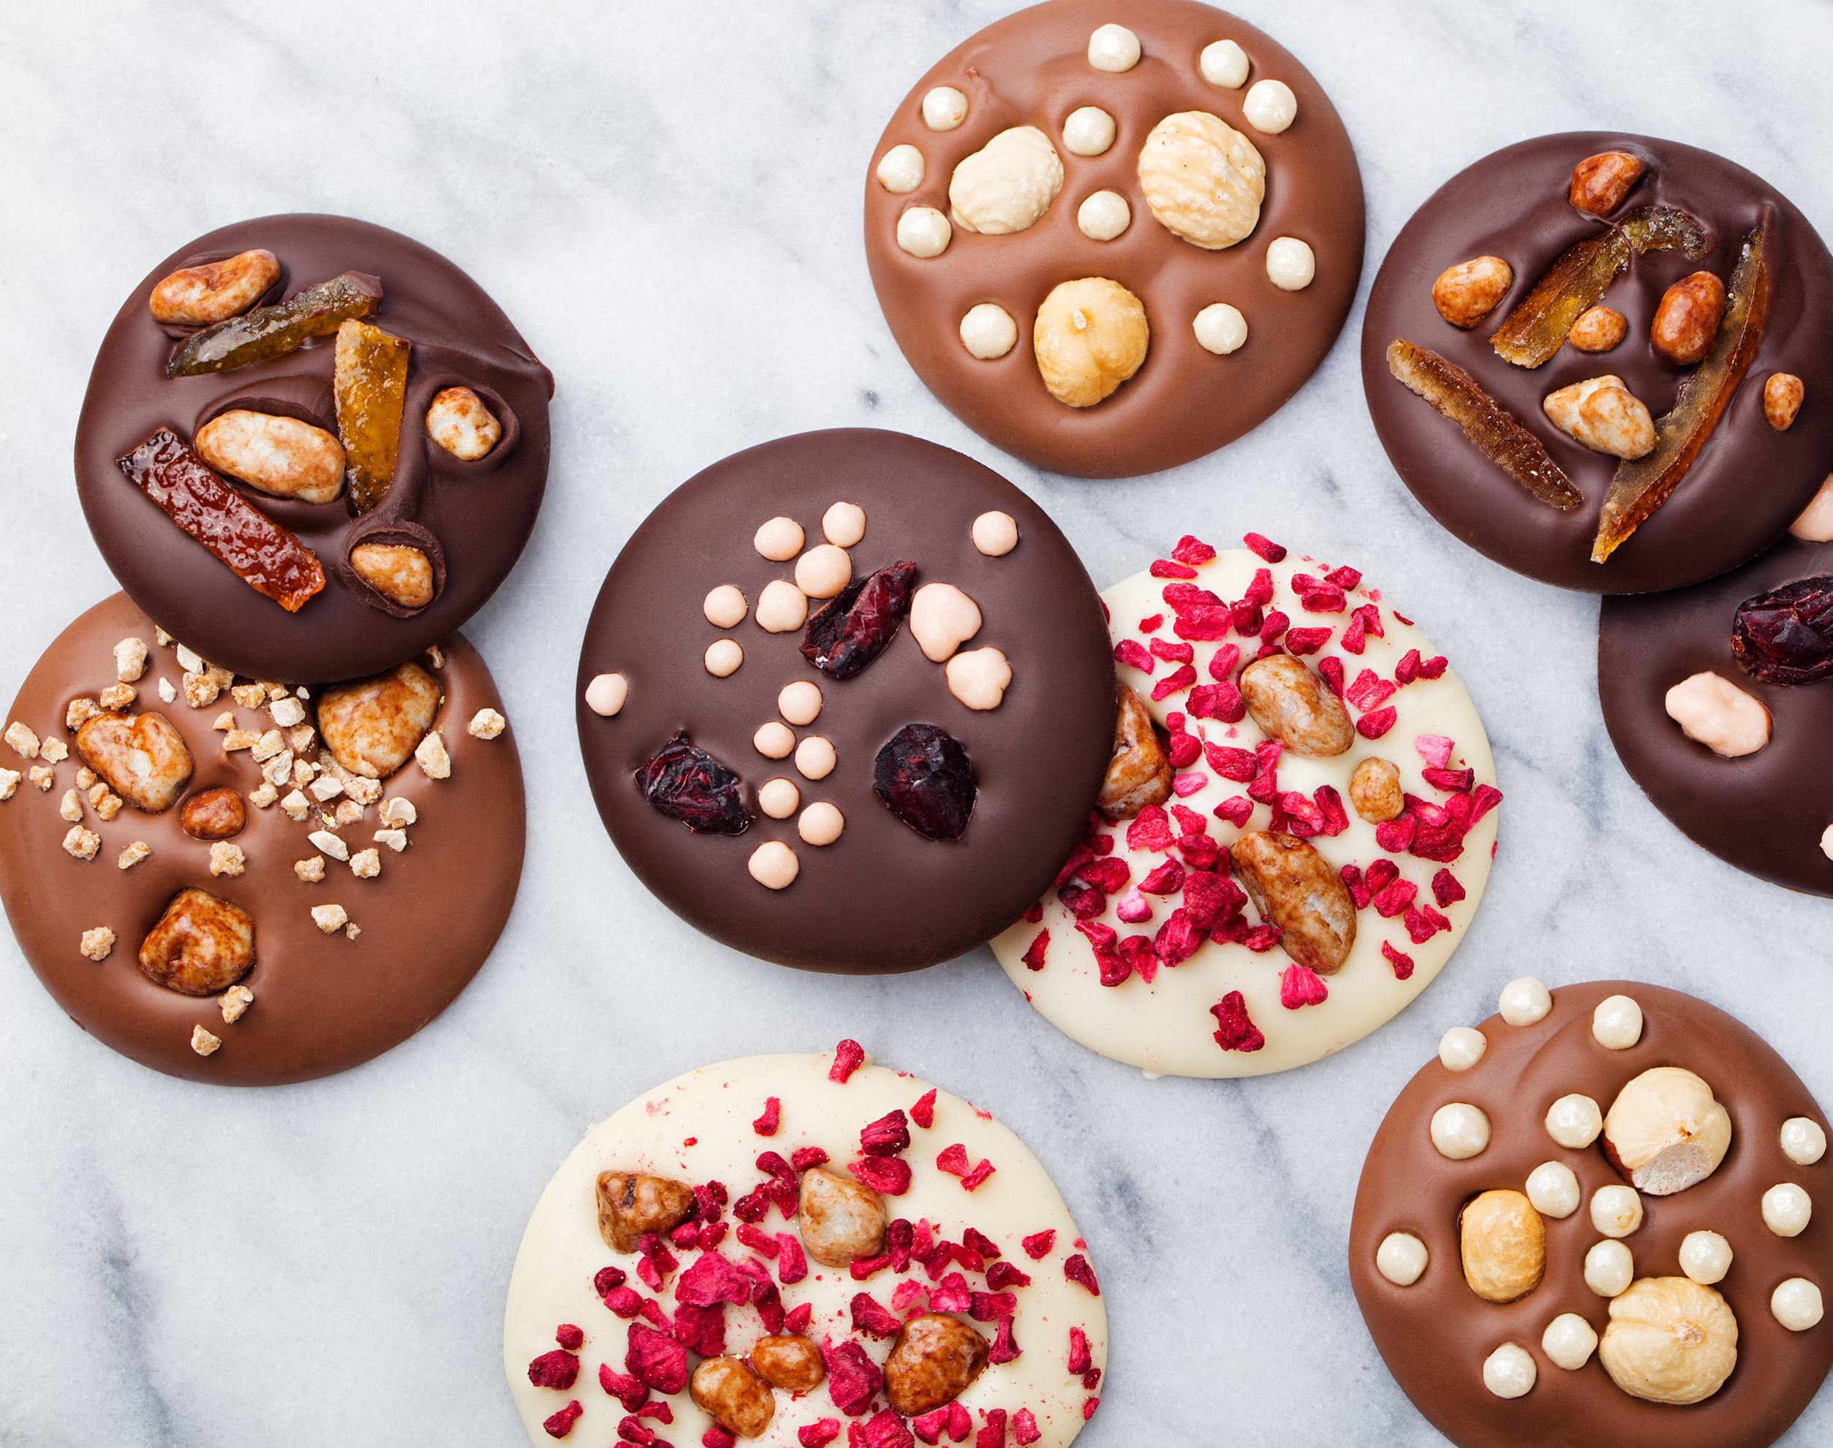
Fragment Książki
  „ - Boże! Za godzinę tu będzie…
  Ona nigdy się nie spóźnia! Tośka!
  Idziecie kupić nowy tort. I jakieś ciastka. Maryla uwielbia słodycze… Tu macie pieniądze.
  I pożyczcie od pani Szmit kilka filiżanek. Szybko! „

Slide 3
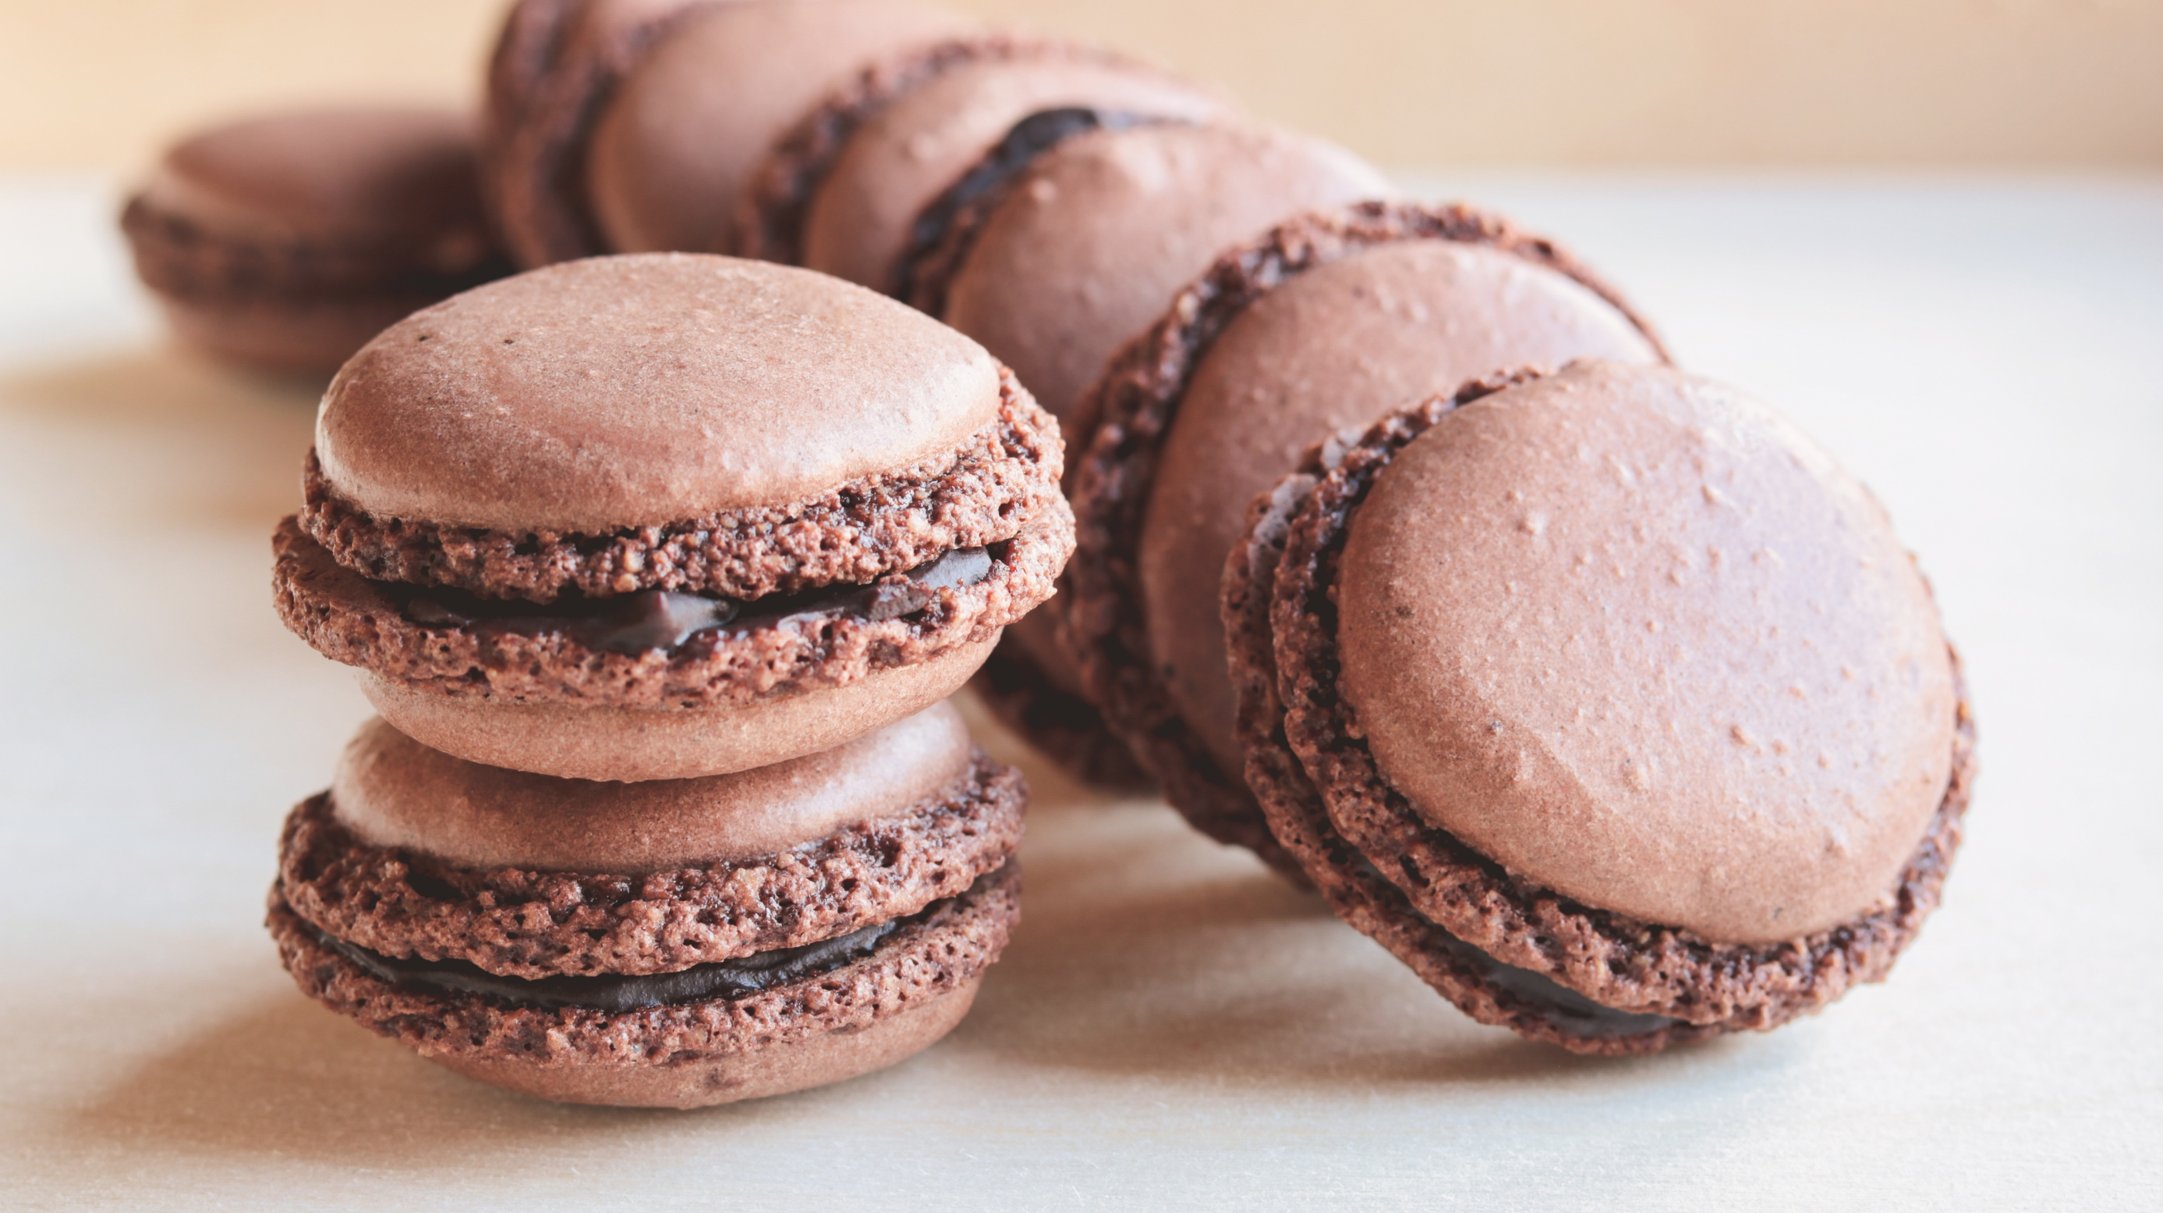
Przepis
Ciasteczka maślane z kawałkami czekolady
Składniki (na około 20–25 ciasteczek):
200 g miękkiego masła
100 g cukru
1 jajko
300 g mąki pszennej
1 łyżeczka ekstraktu waniliowego (opcjonalnie)
1/2 łyżeczki proszku do pieczenia
150 g gorzkiej lub mlecznej czekolady, posiekanej na kawałki
szczypta soli
Przygotowanie:
Rozgrzej piekarnik do 180°C (góra-dół).
Utrzyj masło z cukrem na puszystą masę.
Dodaj jajko i wanilię, wymieszaj.
Wsyp mąkę, proszek do pieczenia i sól. Zagnieć miękkie ciasto.
Dodaj posiekaną czekoladę i równomiernie wymieszaj.
Formuj kulki wielkości orzecha włoskiego i układaj je na blasze wyłożonej papierem do pieczenia.
Piecz przez 10–12 minut, aż brzegi lekko się zezłocą.
Wyjmij z piekarnika i pozostaw na blasze przez 5 minut, następnie przełóż na kratkę do ostygnięcia.

Slide 4
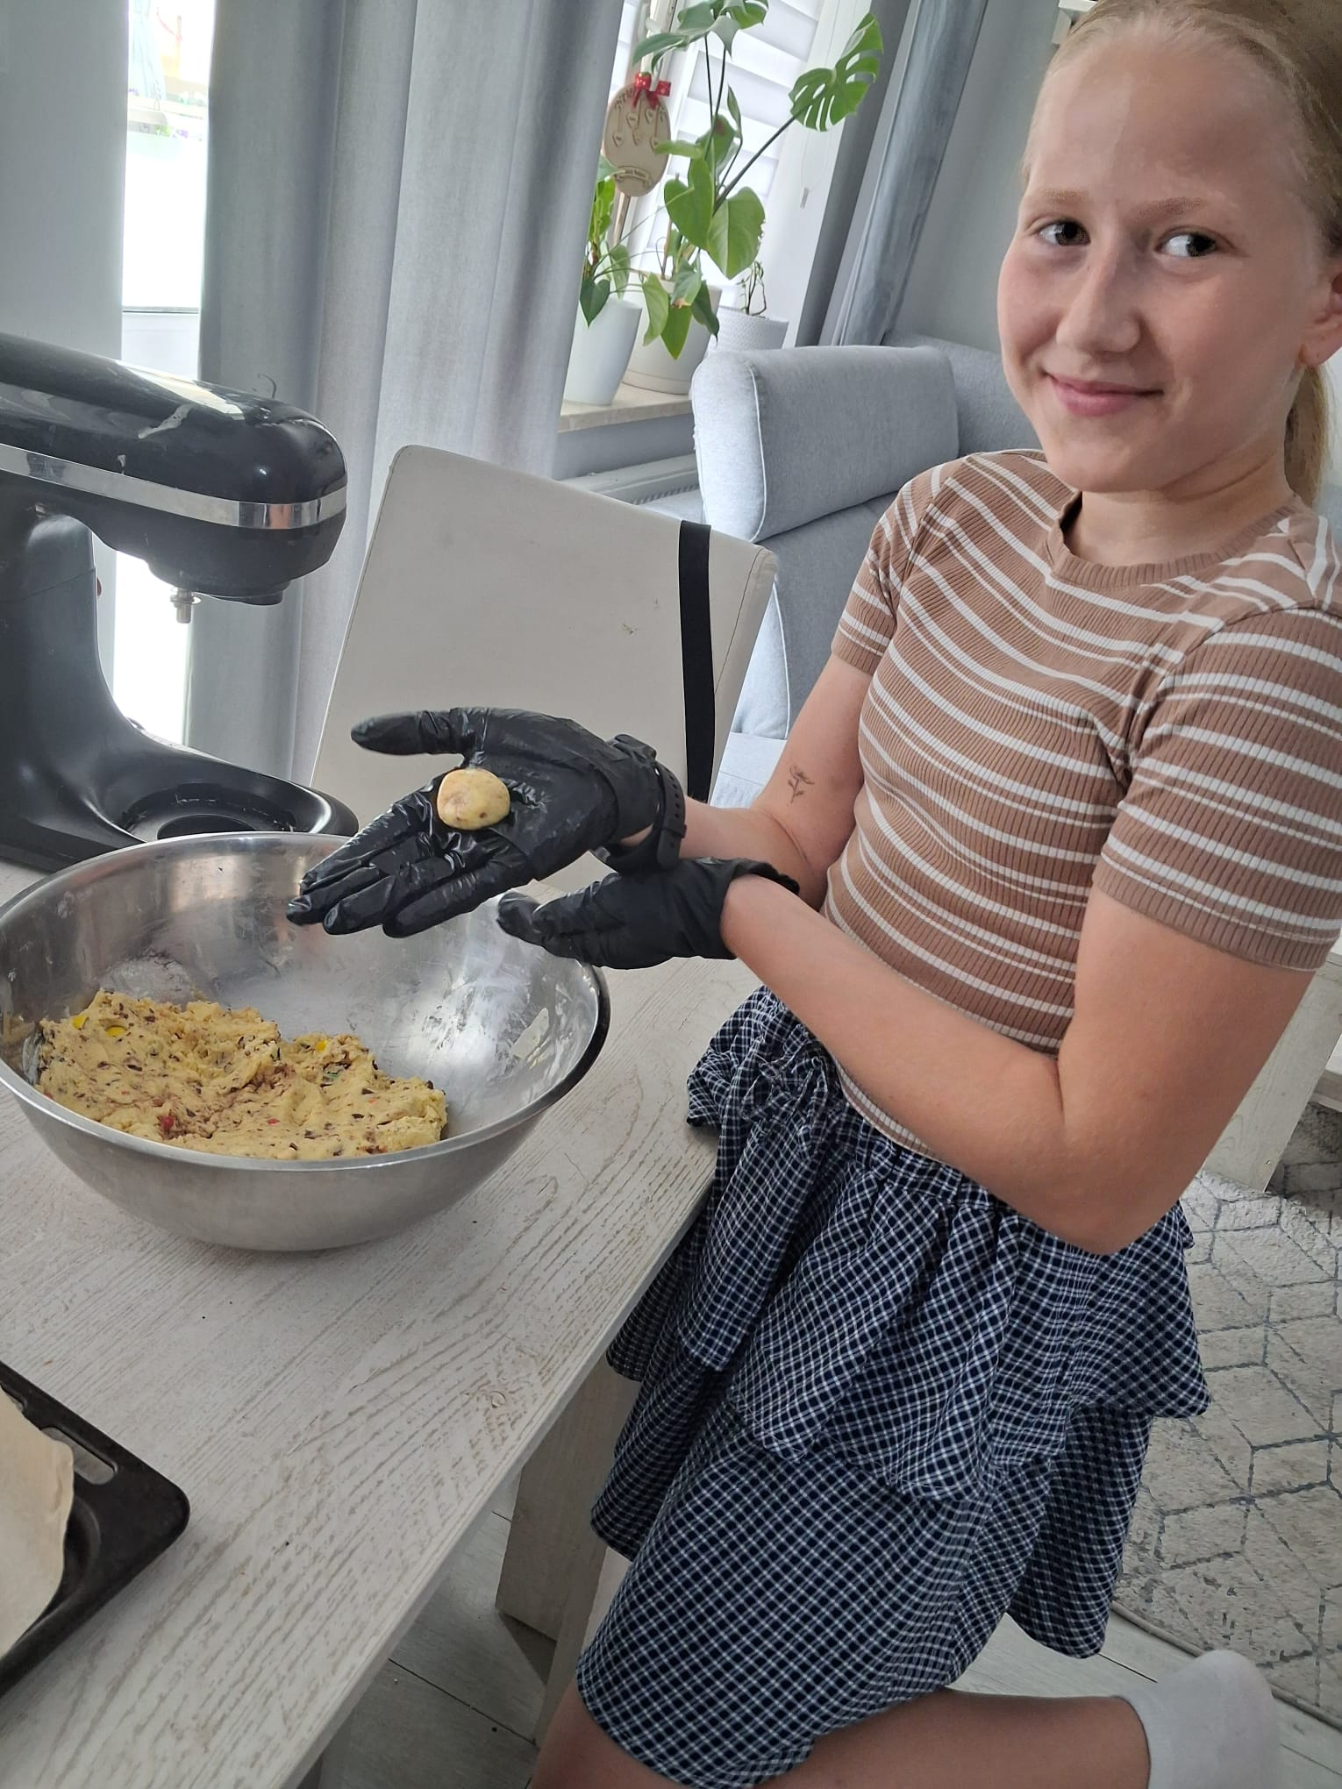
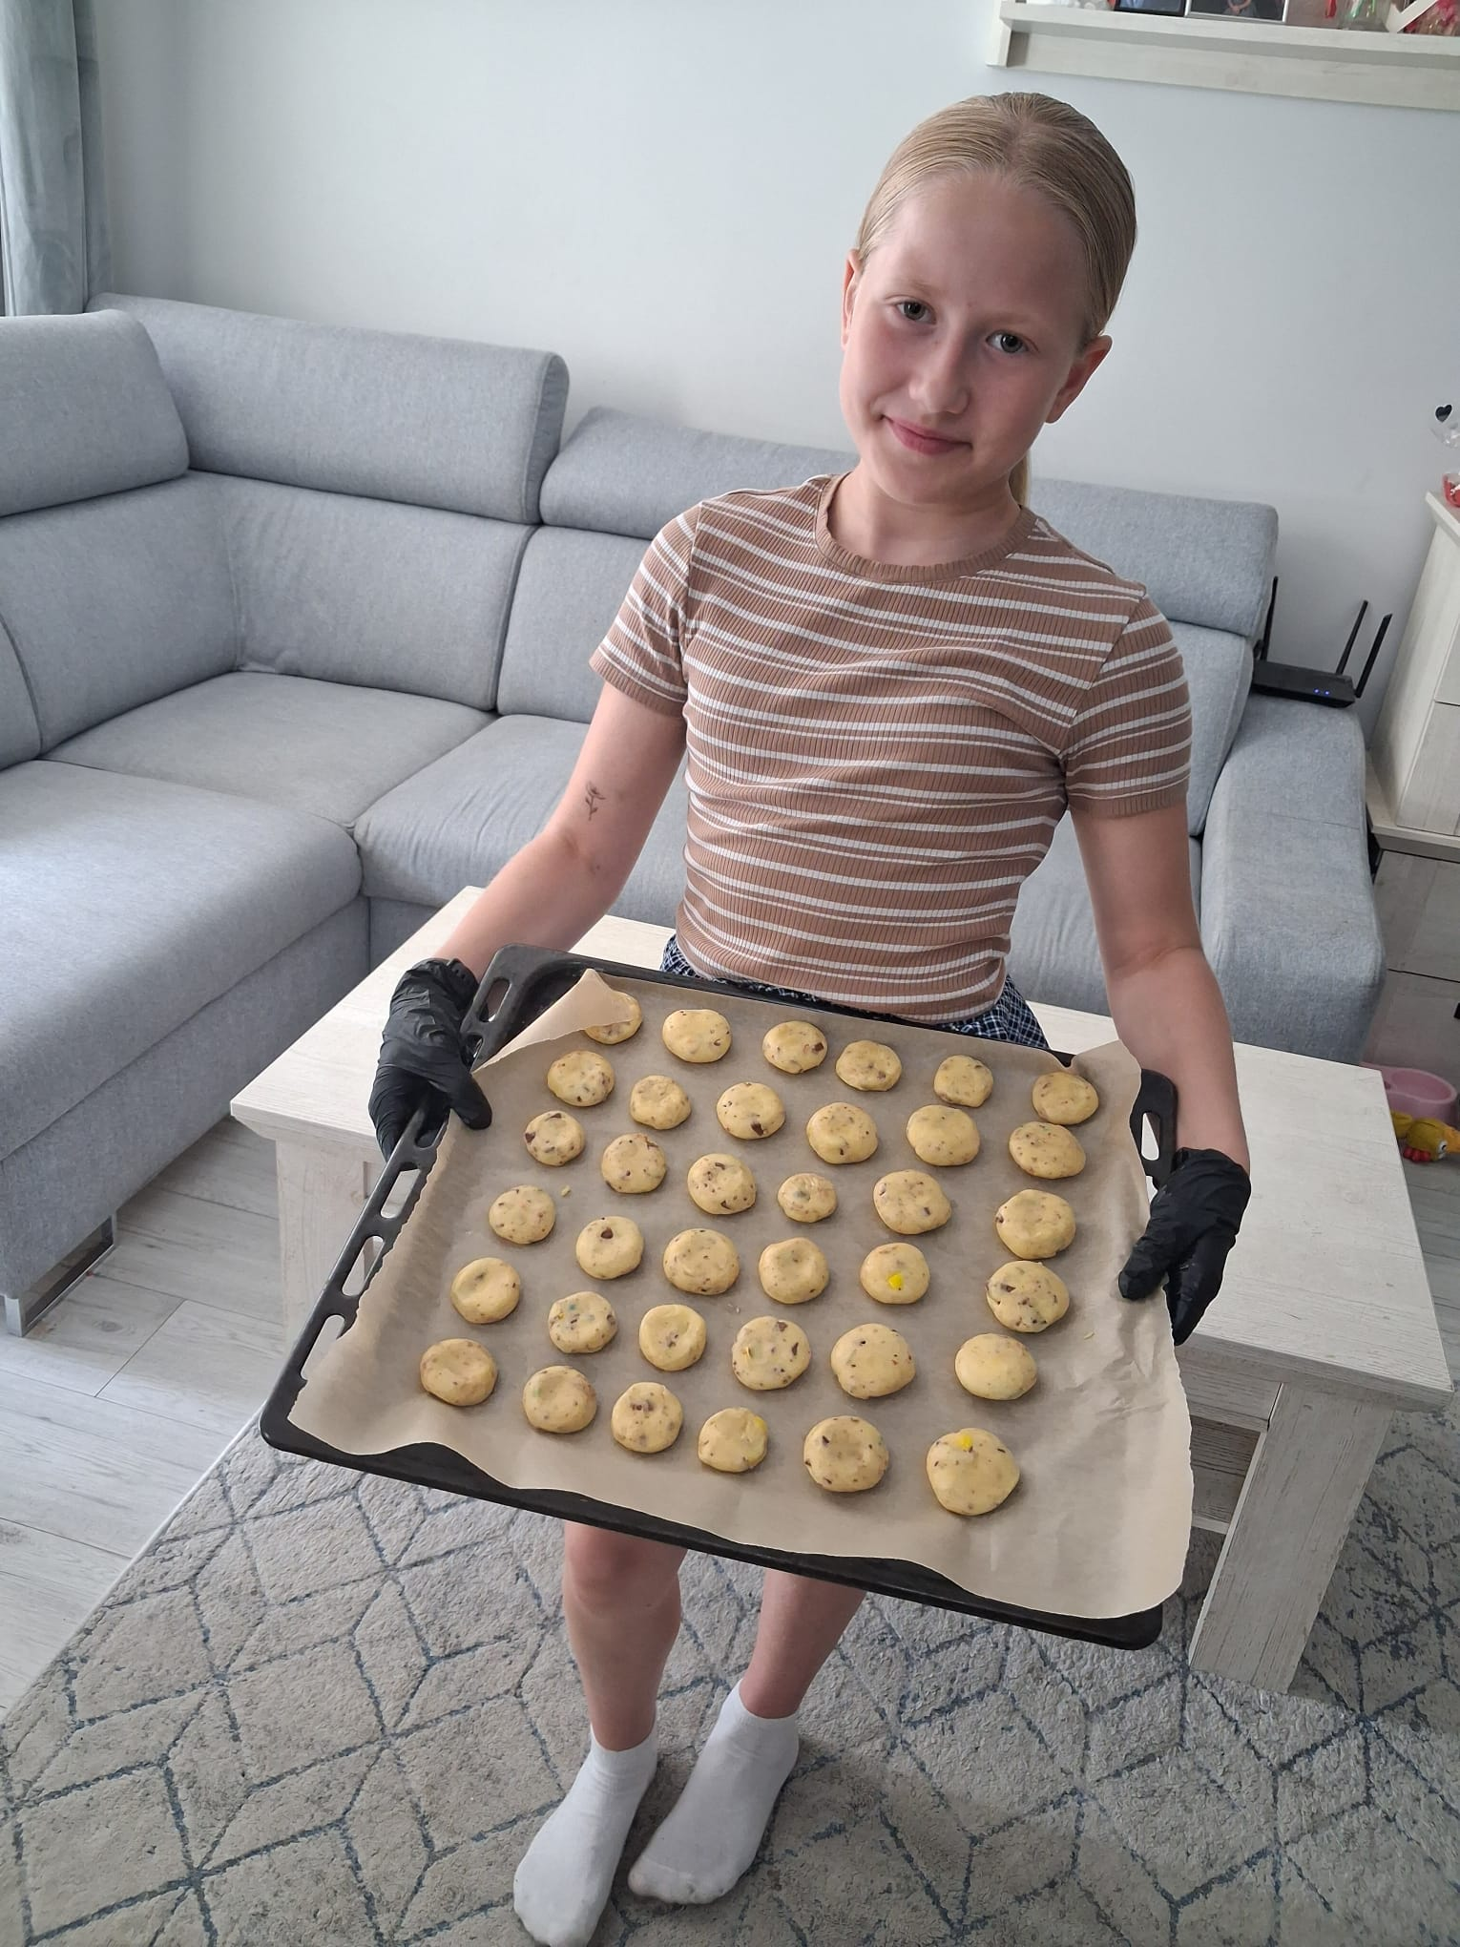
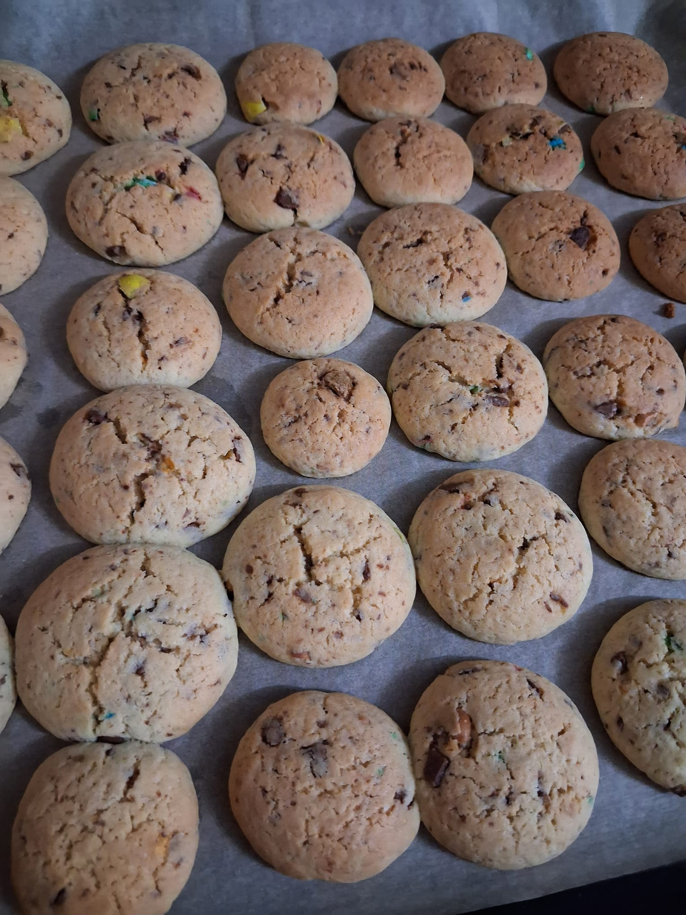
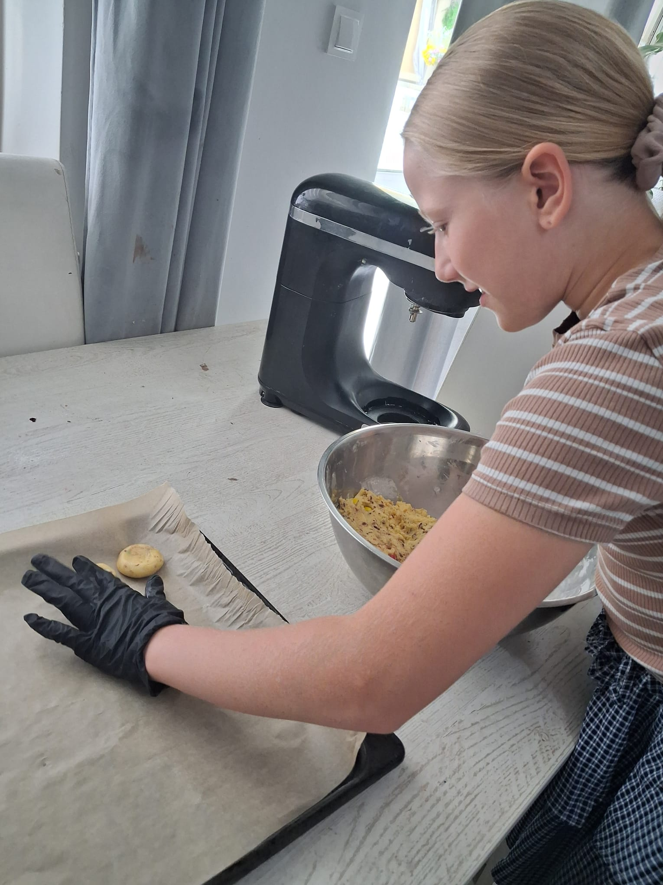
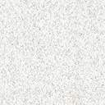
Zdjęcia pysznych ciasteczek !

Slide 5
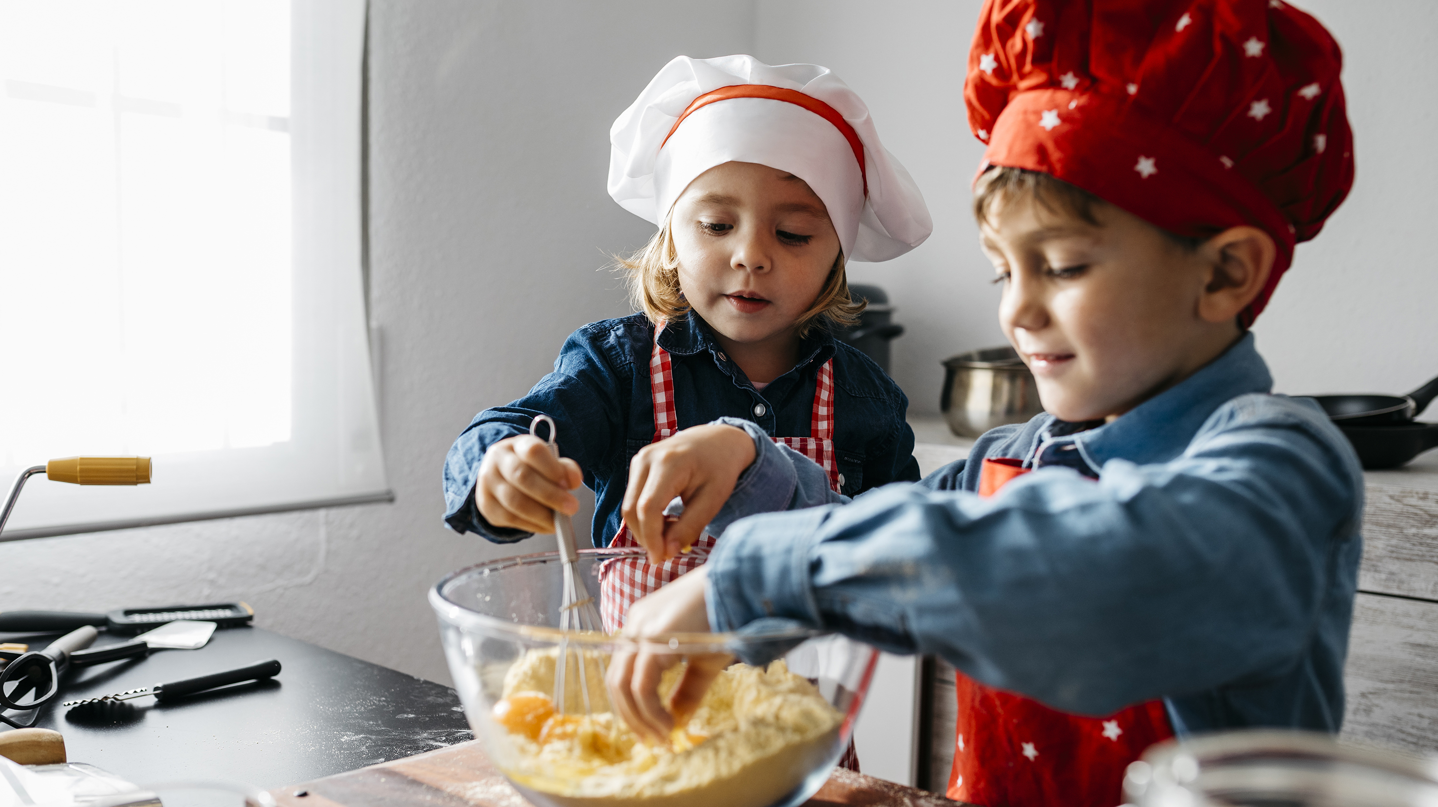
Smacznego! Głodomory!
!

